Slide 1
«Формирование естественно-научной грамотности младших школьников на уроках окружающего мира и во внеурочной деятельности»

Slide 2
Трудности в обучении младших школьников
Низкая мотивация к обучению в области естествознания;
Трудности в проведении простейших опытов, в представлении полученной информации и формулировании выводов;
Трудности в решении задач, требующих анализа, обобщения, выдвижения гипотез;
Недостаточное владение смысловым чтением разных типов текстов;
Низкий уровень работы с информацией, представленной в графическом виде;
Низкий уровень моделирующей и конструктивной деятельности
ФГОС НОО от 31 мая 2021г.
п.34.2 «… должны создаваться условия, обеспечивающие возможность формирования функциональной грамотности обучающихся (способности решать учебные задачи и жизненные проблемные ситуации на основе сформированных предметных, метапредметных и универсальных способов деятельности), включающей овладение ключевыми компетенциями, составляющими основу готовности к успешному взаимодействию с изменяющимся миром и дальнейшему успешному образованию»
Что делать?

Slide 3
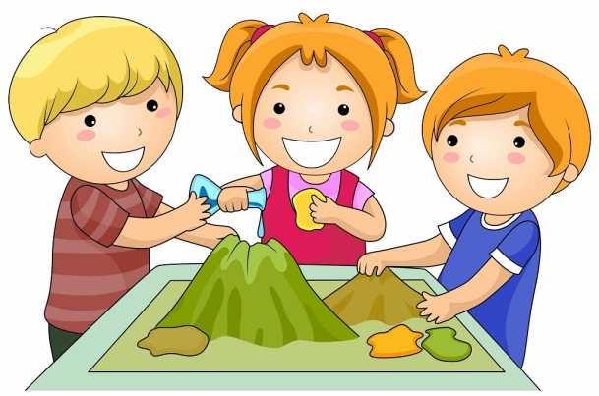
Функциональная грамотность
Математическая грамотность
Читательская
грамотность
Финансовая грамотность
Естественно-научная грамотность
ЕНГ – способность использовать естественно-научные знания для выделения в реальных ситуациях (приближенных к жизни) проблем, которые могут быть исследованы и решены с помощью научных методов, для получения выводов и принятия соответствующих решений.
Учимся для жизни!

Slide 4
ЕСТЕСТВЕННО-НАУЧНАЯ ГРАМОТНОСТЬ
Контекст
Личностный «Я – природа»;
Социальный «Я – общество»;
Глобальный «Я – мир»
Компетенции
Объяснение природных явлений с научной точки зрения;
Применение естественно-научных методов исследования;
Интерпретация данных;
Использование научных доказательств для получения выводов
Отношение
Интерес к науке;
Целостность научного познания;
Ответственность по отношению к ресурсам и окружающей среде
Знания
Знания о мире;
Знания о науке (методы научного познания)
1 класс
Наблюдают
Характеризуют
Классифицируют
Узнают об опыте
2 класс
Наблюдают
Классифицируют
Моделируют
Выполняют простые опыты в классе и дома
3 класс
Осваивают все этапы опытно-экспериментальной деятельности
4 класс
Применяют полученные знания и умения при выполнении ВПР
Отношение: любуюсь, восхищаюсь, радуюсь, огорчаюсь, буду беречь
Отношение: удивляюсь, хочу узнать тайны природы, восхищаюсь ее мудростью
Отношение: жалею природу, думаю как ее сохранить, осознаю свою ответственность

Slide 5
Урок + внеурочная деятельность
Окружающий
мир
Проектная
деятельность
Функциональная грамотность
Естественно-научная грамотность

Slide 6
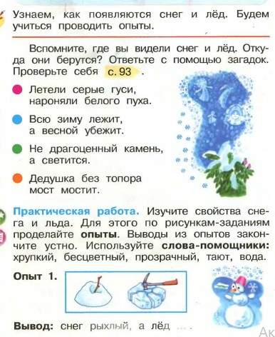
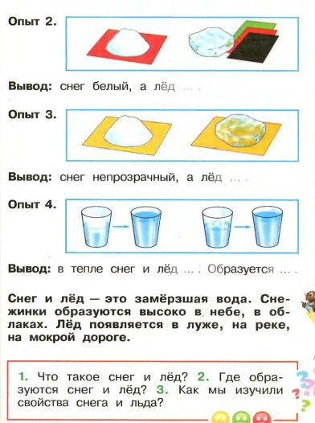
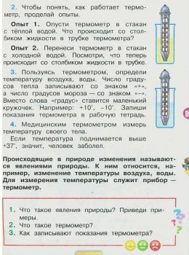
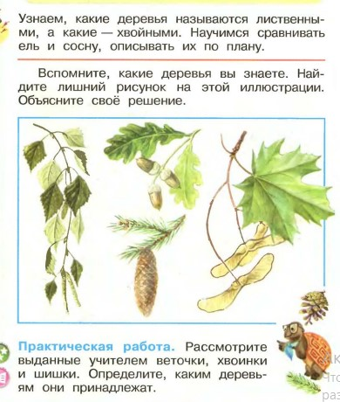
Применение естественно-научных методов исследования
1 класс
2 класс
3 класс
4 класс

Slide 7
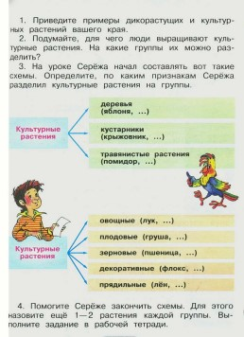
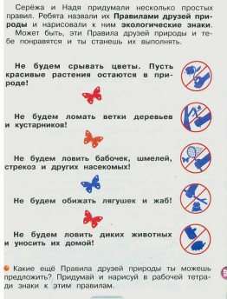
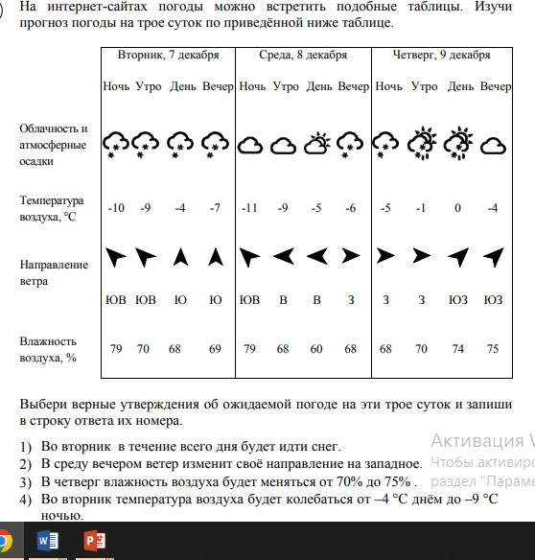
Интерпретация данных
1 класс
2 класс
3 класс
4 класс

Slide 8
Учебные проэкты по «Окружающему миру»
2 класс
тема: Где мы живем
«Родной край, город, (село)»
тема: Природа
«Красная книга, или Возьмем под защиту»
тема: Жизнь города и села
«Профессии»
тема: Здоровье и безопасность
»Подробнее о лесных опасностях»
тема: Общение
«Родословная»
тема: Путешествия
«Города России» «Страны мира»
1класс
тема: Кто и что
«Моя малая Родина»
тема: Как, откуда и куда
«Моя семья»
тема: Где и когда
«Мой класс и моя школа»
тема: Почему и зачем?
«Мои домашние питомцы»
3 класс
тема: Как устроен этот мир
«Богатства, отданные людям»
тема: Эта удивительная природа
«Разнообразие природы родного края»
тема: Мы и наше здоровье
«Школа кулинаров»
тема: Наша безопасность
«Кто нас защищает»
тема: Чему учит экономика
«Экономика родного края»
тема: Путешествие по городам и странам
«Музей путешествий»
4 класс
«Путешествуем без опасности»
«Всемирное наследие в России»
«Красная книга в России»
«Заповедники и национальные парки в России»
«Как защищают природу»
«Экологическая обстановка в нашем крае»
«Календарь праздников моей семьи»
«Знаменитые россияне-наши современники»
«Новые имена советской эпохи»
«Крупнейшие художественные музеи России»

Slide 9
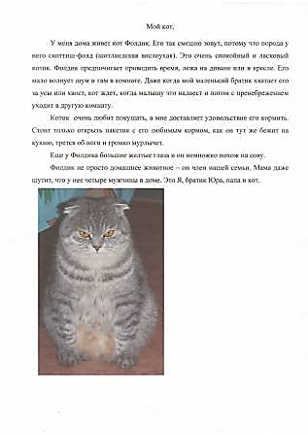
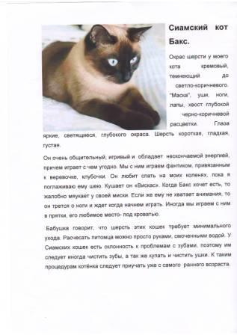
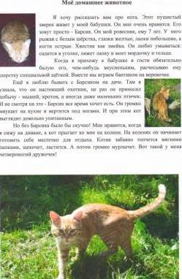
Проект «Мои домашние животные»
по теме: межпредметный (лит.чтение, окр. мир, ИЗО, труд),
по доминирующей в проекте деятельности: информационный с элементами творчества
Этапы работы над проектом
1. Погружение в проект.
Цель : подготовка учащихся к проектной деятельности.
Задачи:
определение проблемы, темы и целей проекта в ходе совместной деятельности педагога и обучающихся;
создание групп учащихся для работы над проектом.
Почему кошки удивительные существа? Цель проекта – доказать это.
Кластер « Что мы знаем о кошках?» ( породы, герои мультиков и произведений, приметы, пословицы и т.п.). «Мозговой штурм» (планирование деятельности)
2. Осуществление деятельности по решению проблемы.
3. Оформление и презентация результатов.

Slide 10
Исследовательский проект
«Альтернативные виды топлива для автомобилей»
Цель проекта: выявление экологически чистых и дешевых видов топлива для России
Задачи:
изучить материал об альтернативных видах топлива;
провести опыт по добыче этанола в домашних условиях;
изучить природно-ресурсный потенциал России
Компетентная область оценки: применение методов естественно-научного исследования
Контекст: глобальный
Уровень сложности: высокий

Slide 11
Содержание естественно-научного блока курса «Функциональная грамотность»
1класс
Занятие 25 Как Иванушка хотел попить водицы
Занятие 26 Пятачок , Винни-Пух и воздушный шарик
Занятие 27 Про репку и другие корнеплоды
Занятие 28 Плывет, плывет кораблик
Занятие 29 Про Снегурочку и превращение воды
Занятие 30 Как делили апельсин
Занятие 31 Крошка енот и тот, кто сидит в пруду
Занятие 32 Иванова соль
Занятие 33 Владимир Сутеев. Яблоко
2 класс
Занятие 4 Про белочку и погоду
Занятие 8 Лесные сладкоежки
Занятие 12 Про зайчишку и овощи
Занятие 16 Лисьи норы
Занятие 20 Корень- часть растения
Занятие 24 Занимательные особенности яблока
Занятие 28 Про хомяка и его запасы
Занятие 32 Материал для плотин
Занятие 33 Позвоночные животные
3 класс
Занятие 2 Дождевые черви
Занятие 4 Полезный кальций
Занятие 6 Про облака
Занятие 8 Про хлеб и дрожжи
Занятие 10 Интересное вещество- мел
Занятие 12 Чем интересно мыло и как оно работает
Занятие 14 Про свечи
Занятие 16 Волшебный магнит
4 класс
Занятие 9 Томат
Занятие 10 Болгарский перец
Занятие 11 Картофель
Занятие 12 Баклажан. Семейство Паслёновые
Занятие 13 Лук
Занятие 14 Капуста
Занятие 15 Горох
Занятие 16 Грибы
Занятие 17 Практическая работа

Slide 12
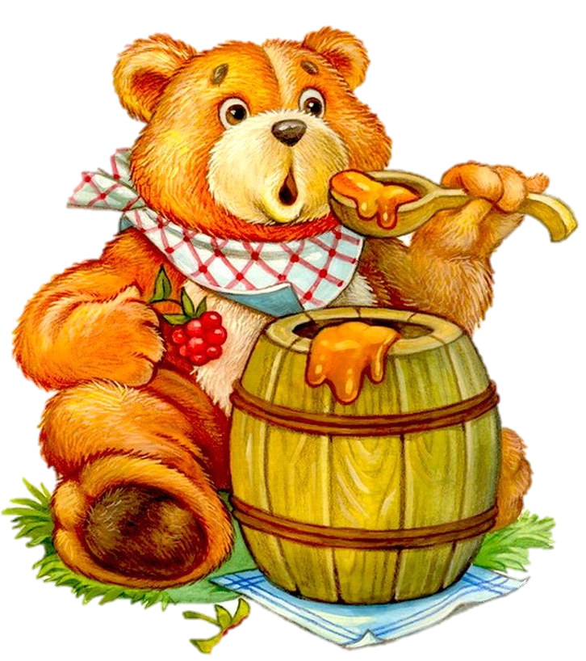
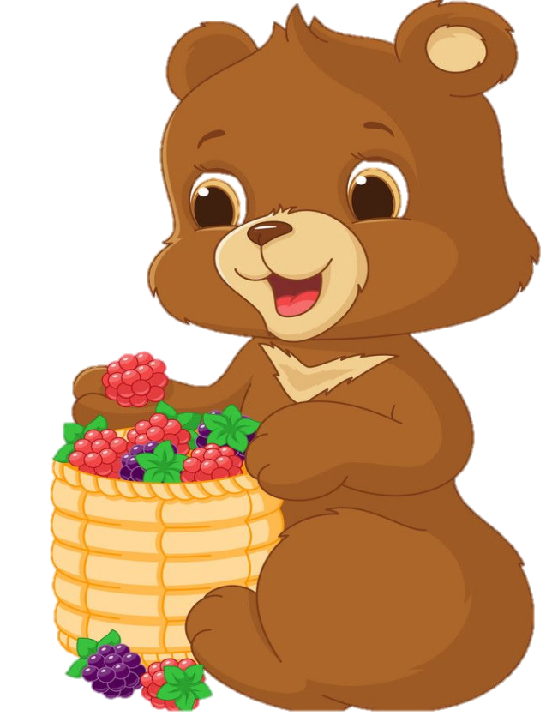
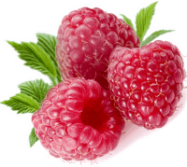
Лесные сладкоежки

Slide 13
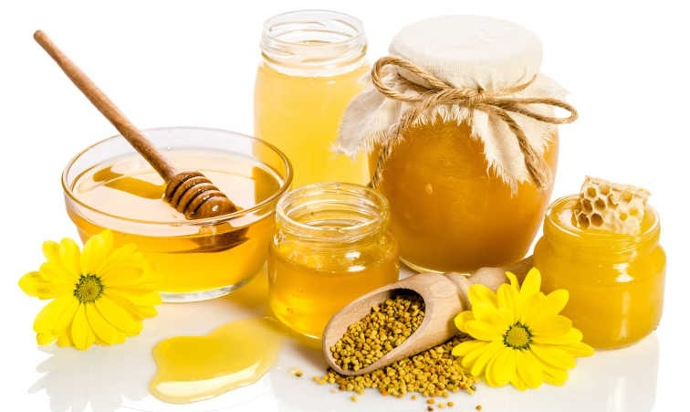
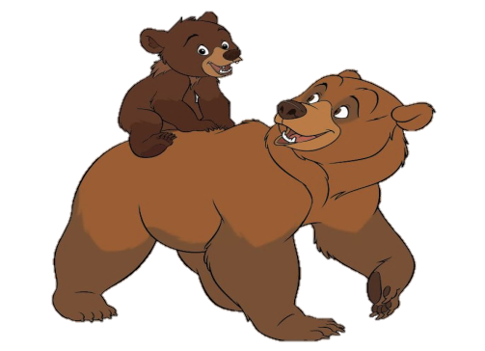
Внимание! Внимание!
ЯРМАРКА МЁДА
15 февраля 2023 года
На площади ДК
С 10-00 до 15-00
В продаже: липовый, цветочный, акациевый и гречишный мёд

Slide 14
Прочитайте текст
Вместе с медвежатами медведица отправилась на ярмарку меда.
Она прекрасно умела различать сорта меда. Сама она предпочитала темный гречишный, медвежата любили самый светлый акациевый мед, а папа- медведь любил липовый.
Медвежата, очутившись у прилавка с медом, спросили медведицу; «А почему мед такой разный по цвету?»

Slide 15
Выберите правильный ответ
Цвет меда зависит от времени суток, в которое пчелы собирали мед
Цвет меда зависит от температуры воздуха
Цвет меда зависит от медоноса, с которого пчелы собирали нектар

Slide 16
Выберите правильный ответ
Цвет меда зависит от времени суток, в которое пчелы собирали мед
Цвет меда зависит от температуры воздуха
Цвет меда зависит от медоноса, с которого пчелы собирали нектар

Slide 17
Помогите медведице выбрать
правильный мед
Критерии | Образец № 1 | Образец № 2
Запах | Душистый, ароматный | Душистый, ароматный
Цвет | Светлый, прозрачный | Светлый, прозрачный
Вкус | Сладкий | Сладкий
Консистенция | Вязкий, тягучий | Вязкий, тягучий
Растворимость в воде | Растворяется быстро, образуется прозрачный раствор | Растворяется, на дне образуется небольшой осадок

Slide 18
Область применения

Slide 19
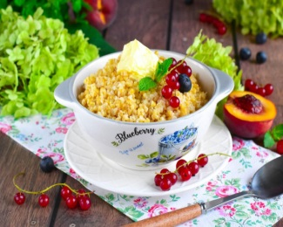
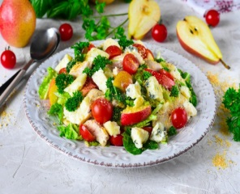
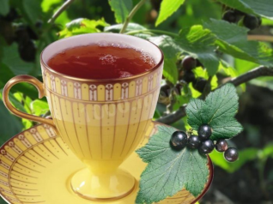
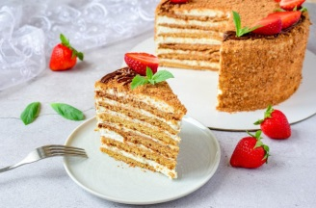
Мед в кулинарии
Кафе «Улыбка»
Меню
Салаты
Свекла с медом по-монастырски
Рыбная мимоза
Салат с китайской капустой и
курицей в медовой заливке
Каши
Каша из тыквы с медом
Пшенная каша с фруктами
Рисовая молочная каша
Овсяная каша с инжиром и теплым медовым соусом
Напитки
Чай из листьев смородины
Яблочный фреш
Чай с ромашкой
Напиток из лимона и меда
Смузи с жасмином и персиком
Зеленый чай с имбирем лимоном и медом
Десерты
Медовые козинаки из грецких орехов
Пахлава медовая
Яблоки фаршированные
черносливом
Торт медовик
Внимательно прочитайте меню. Для приготовления каких блюд точно пригодится мед? Выбранный ответ отметьте галочкой.

Slide 20
Мед в медицине
Однажды дети заболели. Мама стала их лечить. Она взяла стакан____________ , добавила в него чайную ложку______________ и немного сливочного _____________.
-Как вы думаете, от чего она их лечила?
От боли в _____________.
Однако, у этого средства есть важное правило. Как вы думаете, какое правило верное? Обведи номер правильного ответа.
Мед и молоко должны быть одной температуры
Мед нельзя кипятить вместе с молоком, так как он при сильном нагревании теряет свои свойства

Slide 21
Мед в косметологии
Маски для лица и рук
Мыло
Краска для волос
Обертывание и массаж
?

Slide 22
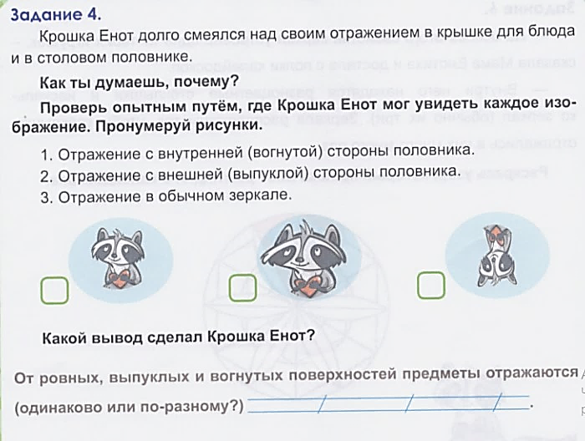
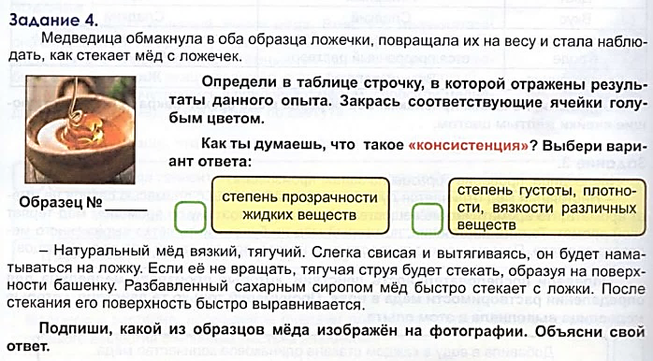
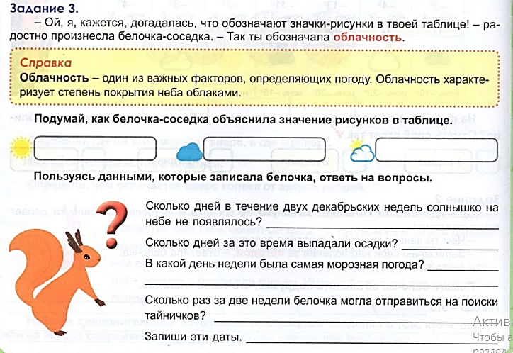
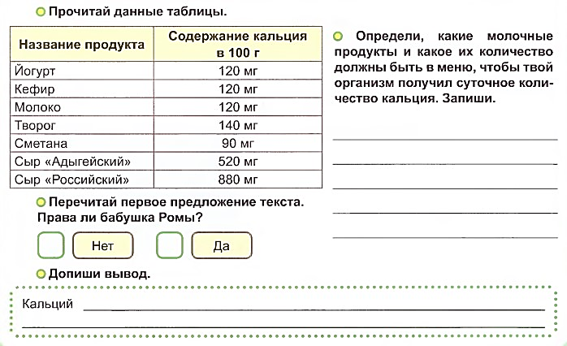
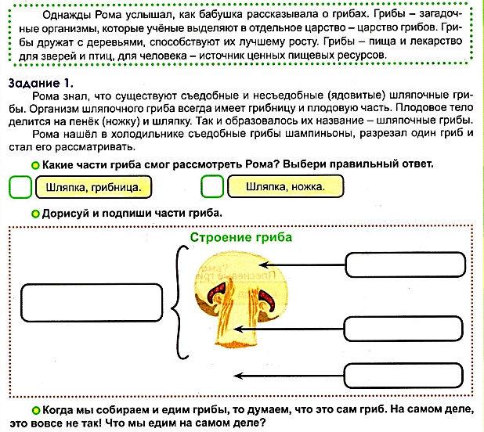
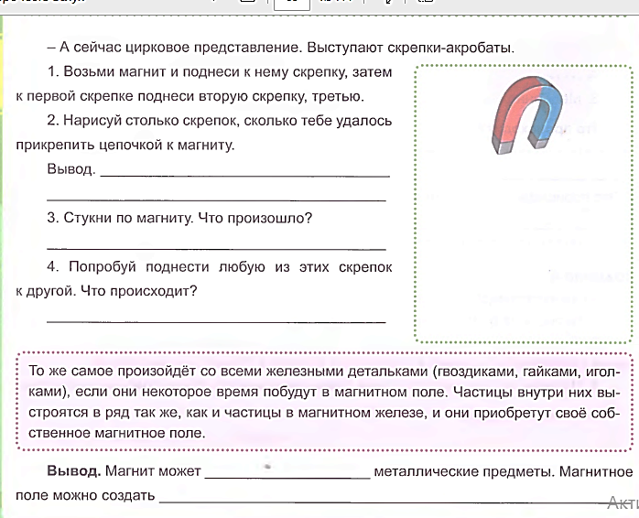
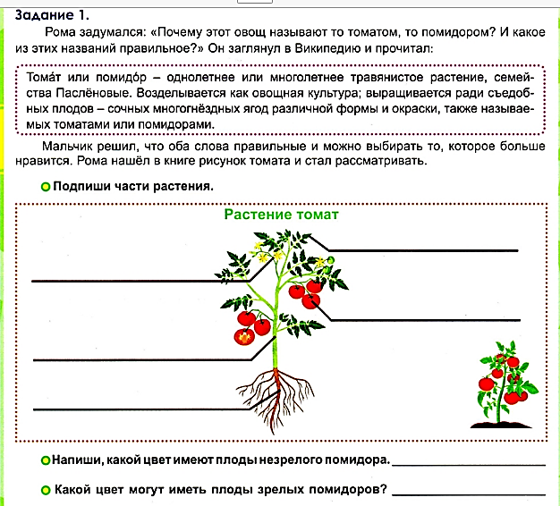
Объяснение природных явлений с научной точки зрения.
Использование научных доказательств для получения выводов.
1 класс
2 класс
3 класс
4 класс

Slide 23
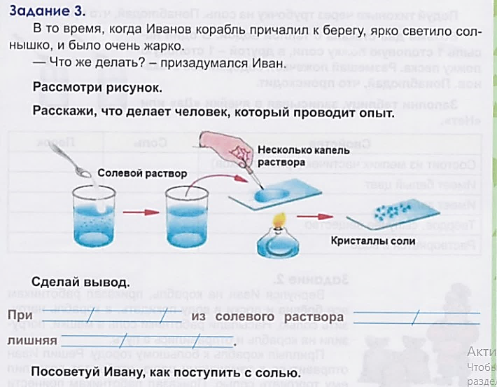
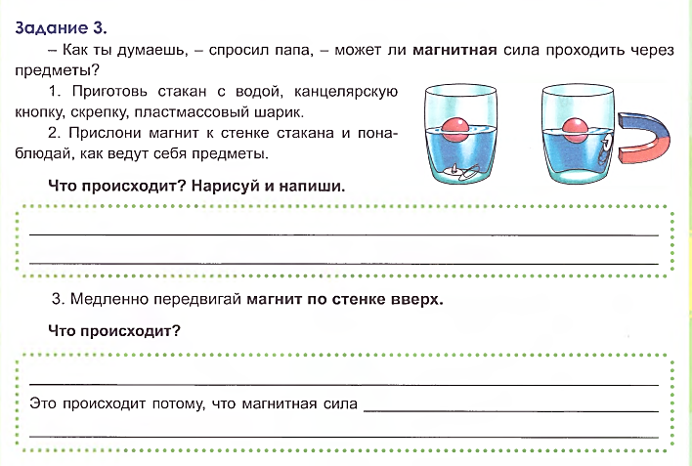
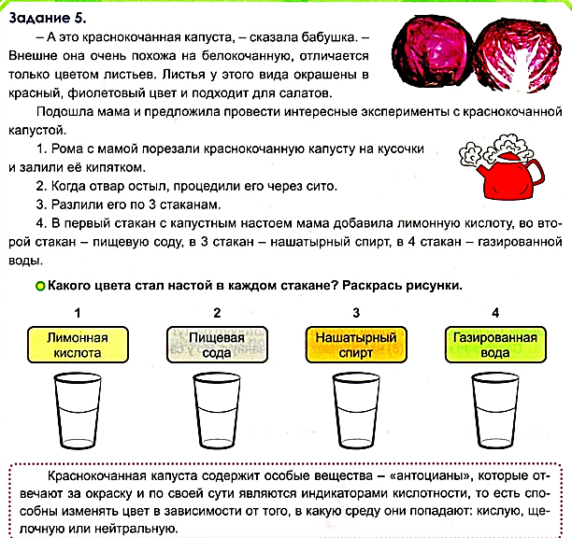
Применение естественно-научных методов исследования
1 класс
2 класс
3 класс
4 класс

Slide 24
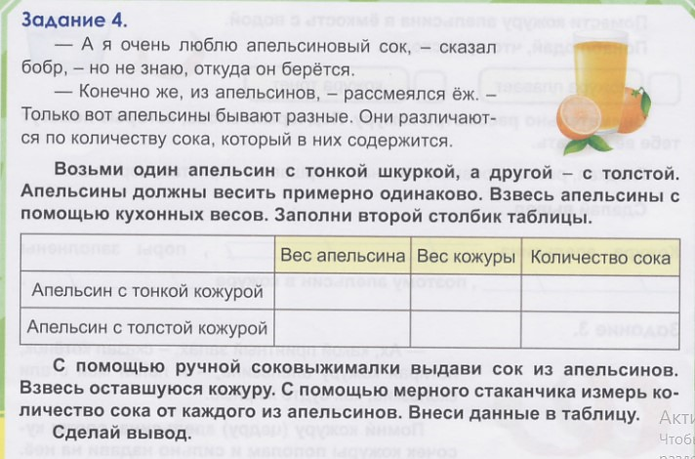
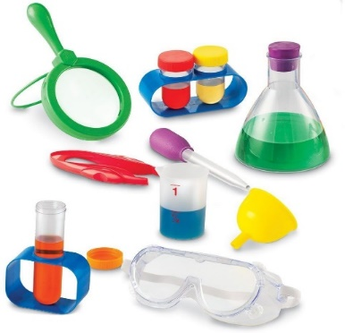
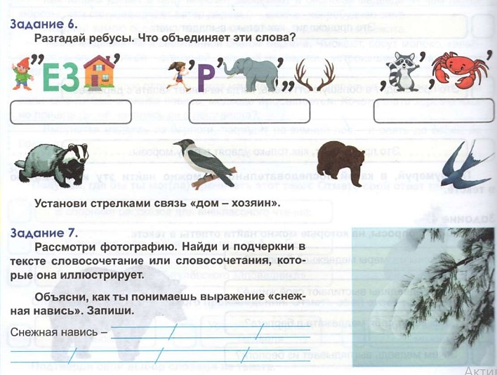
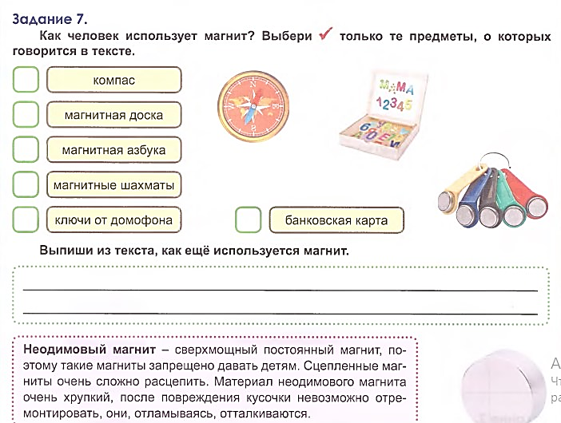
1 класс
Интерпретация данных
2 класс
3 класс
4 класс

Slide 25
Спасибо за внимание

